Slide 1

Nhóm 11
Học Phần: Mạng Máy Tính
Giáo viên hướng dẫn: Đoàn Văn Trung

Slide 2
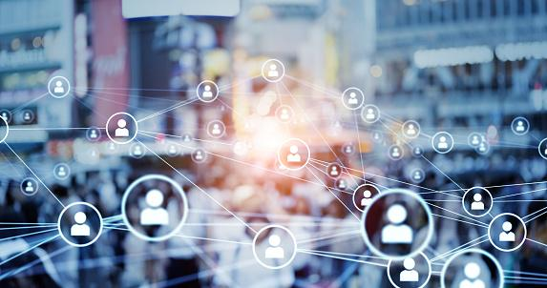
Chủ đề: Mô hình mạng Client-Server và mạng ngang hàng.
Nhóm: 11
2

Slide 3

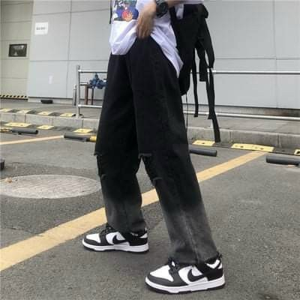
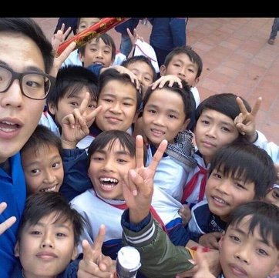


TEAM PRESENTATION
Ngô Quang Thụy Thuyết trình
Nguyễn Văn Toàn Tìm hiểu về
Peer to Peer
Phạm Bảo Trung Làm Slide
Lê Ngọc Trường Tìm hiểu về
Client-server

Slide 4
Mục lục
Mô hình mạng ngang – P2P
Mô hình mạng client-server
So sánh Client/server network với P2P (Peer to Peer)

Slide 5

Mô hình mạng ngang hàng Peer to Peer - P2P
1

Slide 6

Mạng ngang hàng là gì?

Slide 7
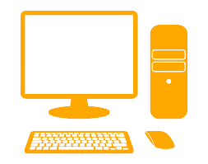
Mạng ngang hàng - Peer to Peer ( P2P )
Trong khoa học máy tính, mạng ngang hàng, hay mạng đồng đẳng (P2P) bao gồm một nhóm các thiết bị cùng lưu trữ và chia sẻ tập tin. Mỗi người tham gia (nút) hoạt động như một đồng đẳng riêng lẻ. Thông thường, tất cả các nút có sức mạnh như nhau và thực hiện các nhiệm vụ giống nhau.
Trong công nghệ tài chính, thuật ngữ ngang hàng thường dùng để mô tả quá trình trao đổi tiền mã hóa hoặc tài sản kỹ thuật số thông qua mạng phân tán. Nền tảng P2P cho phép người mua và người bán thực hiện giao dịch mà không cần đến trung gian. Trong một số trường hợp, các trang web cũng có thể cung cấp một môi trường P2P để kết nối người cho vay với người vay.
Kiến trúc P2P có thể phù hợp với nhiều trường hợp sử dụng khác nhau, nhưng nó trở nên đặc biệt phổ biến vào những năm 1990 khi các chương trình chia sẻ tệp đầu tiên được tạo. Ngày nay, mạng P2P là yếu tố cốt lõi của hầu hết các loại tiền mã hóa, chiếm một phần lớn trong ngành công nghiệp Blockchain. Tuy nhiên, chúng cũng được khai thác trong các ứng dụng điện toán phân tán khác, bao gồm các công cụ tìm kiếm web, nền tảng phát trực tuyến, thị trường trực tuyến và giao thức web Hệ thống tệp tin liên hành tinh (IPFS).

Slide 8

Cách thức hoạt động

Slide 9
Cách hoạt động
👉Được duy trì bởi 1 mạng lưới người dùng phân tán
👉Thường không có quản trị viên trung tâm hoặc máy chủ vì mỗi nút lưu trữ một bản sao của các tệp và mỗi nút đóng vai trò như 1 máy khách và máy chủ cho các nút khác
👉Các máy tính (node) được kết nối và chia sẻ các tệp được lưu trữ trên ổ cứng của chúng.

Slide 10
Cách hoạt động
👉Các thiết bị này sử dụng các ứng dụng phần mềm được thiết kế để làm trung gian cho việc chia sẻ dữ liệu.
👉Mỗi node trong hệ thống có thể “tải xuống” tệp từ các node khác, hoặc “tải lên” tệp cho các node khác tải về. Nói cách khác, một node hoạt động như một máy khách có thể tải tệp từ các node khác trong mạng. Còn khi node hoạt động như máy chủ thì họ chính là nguồn để các node khác có thể tải xuống các tệp.
👉Trên thực tế, các node có thể thực hiện hai chức năng cùng một lúc.

Slide 11

Peer to Peer có được phân loại không ?
P2P được chia làm ba loại nha!
10

Slide 12

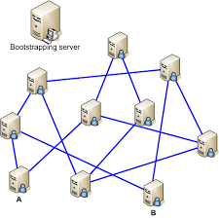
Không có cấu trúc ( Unstructured P2P networks )
Các nút trên mạng P2P không có cấu trúc không được tổ chức theo bất kỳ cấu trúc cụ thể nào. Những người tham gia giao tiếp ngẫu nhiên với nhau. Các hệ thống này được coi là có khả năng mạnh mẽ chống lại các các hoạt động rời bỏ của người dùng (là việc một số nút thường xuyên tham gia và rời khỏi mạng).

Slide 13
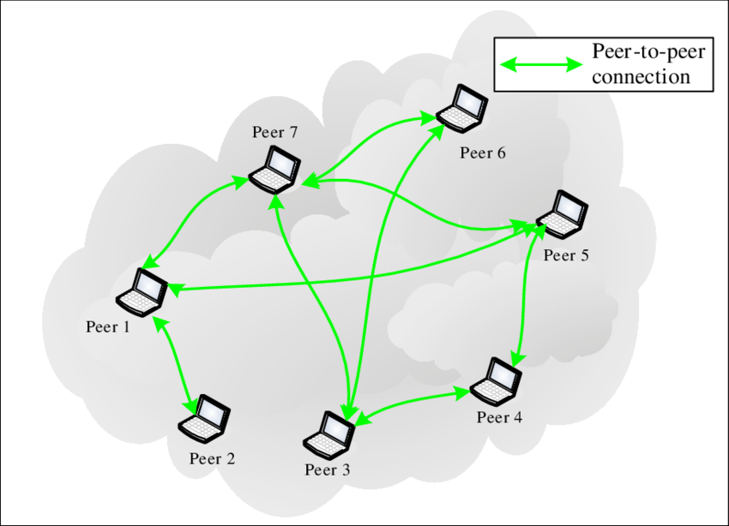
Mặc dù dễ xây dựng hơn, các mạng P2P không có cấu trúc có thể cần sử dụng bộ nhớ và CPU cao hơn vì các truy vấn tìm kiếm được gửi đến số lượng các đồng đẳng cao nhất có thể. Điều này có xu hướng khiến mạng tràn ngập các truy vấn, đặc biệt nếu chỉ có một số lượng nhỏ các nút cung cấp nội dung mong muốn.

Slide 14

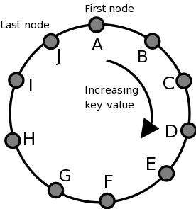
Có cấu trúc ( Structured P2P networks )
Ngược lại, các nút trên mạng P2P có một kiến trúc có tổ chức, cho phép các nút tìm kiếm các tệp một cách hiệu quả, ngay cả khi nội dung không có sẵn rộng rãi. Trong hầu hết các trường hợp, điều này đạt được thông qua việc sử dụng các hàm băm cho phép tra cứu cơ sở dữ liệu.

Slide 15

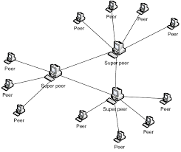
Mạng P2P lai
Mạng P2P lai kết hợp kiến trúc máy khách-máy chủ truyền thống với một số khía cạnh của kiến trúc ngang hàng. Ví dụ, mạng này có thể thiết kế một máy chủ trung tâm để tạo kết nối giữa các máy tính đồng đẳng trong mạng.
So với hai kiến trúc còn lại, các mô hình lai thường thể hiện hiệu suất vận hành cao hơn. Chúng kết hợp được các ưu điểm chính của từng phương pháp, mang lại mức độ hiệu quả và phi tập trung đáng kể.

Slide 16
Ưu và nhược điểm!!
14

Slide 17
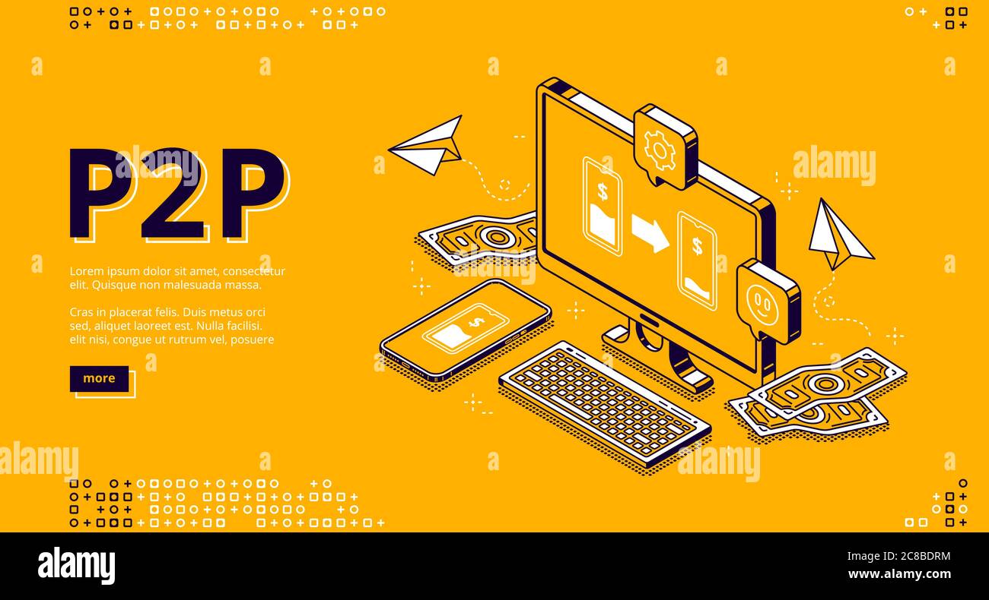
Mạng Peer to Peer rất phù hợp để thiết lập cho các mạng gia đình, nhà trường và các doanh nghiệp nhỏ. Bởi việc xây dựng hệ thống mạng P2P không quá tốn kém và có quá trình vận hành đơn giản. Cụ thể các ưu nhược điểm của mạng P2P như sau:

Slide 18
😋 Ưu điểm:
Không cần mua và thiết lập một máy chủ chia sẻ đắt tiền.
Mạng rất dễ thiết lập và sử dụng. Không cần kỹ thuật viên mạng để setup và vận hành hệ thống.
Không cần hệ điều hành mạng bởi mỗi user trong hệ thống sẽ tự đóng vai trò vai trò quản lý thiết bị của họ.
Khi có một máy tính gặp sự cố sẽ không có bất cứ gián đoạn nào xảy ra với mạng lưới. Chỉ là những tệp đó không có sẵn cho người dùng khác tại thời điểm đó mà thôi.

Slide 19
😭 Nhược điểm:
Khó quản lý các máy với nhau do đây là hệ thống mạng ngang hàng, không có sự phân cấp.
Chỉ cần một máy tính trong hệ thống bị vi rút xâm nhập thì sẽ có rất nhiều người dùng bị ảnh hưởng.
Khi một nút bị ngắt kết nối thì người dùng khác trong hệ thống không thể truy cập vào tài nguyên có trên nút đó.

Slide 20
Ứng dụng của P2P:
Không chỉ có tính ứng dụng cao trong các mô hình mạng gia đình, trường học hay văn phòng… hiện mạng Peer to Peer có tính ứng dụng cao nhất trong ngành công nghiệp Blockchain và là yếu tố cốt lõi của hầu hết các loại crypto.
Cấu trúc mạng ngang hàng (P2P) trong blockchain là yếu tố giúp cho quá trình giao dịch crypto hoặc tài sản kỹ thuật số không cần thông qua bên trung gian. P2P loại bỏ những hạn chế trong giao dịch thông thường, nền tảng cho phép người mua và người bán thực hiện trực tiếp với nhau.

Slide 21
😸 Kết luận:
Kiến trúc ngang hàng là yếu tố cốt lõi của công nghệ blockchain - nền tảng của tiền mã hóa. Có nhiều cách để phát triển và sử dụng kiến trúc ngang hàng. Bằng cách phân tán các sổ cái giao dịch trên một mạng lớn gồm nhiều nút, kiến trúc P2P cung cấp khả năng bảo mật, phi tập trung và chống kiểm duyệt.
Ngoài các lợi ích của chúng trong công nghệ blockchain, các hệ thống P2P cũng có thể được ứng dụng trong các ứng dụng điện toán phân tán khác, từ các mạng chia sẻ tệp cho đến các nền tảng mua bán năng lượng.

Slide 22
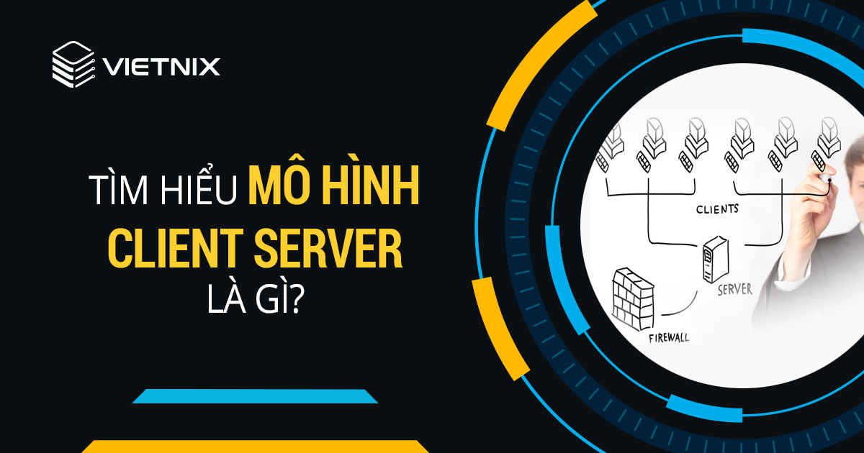
2. Client-Sever

Slide 23
Client-Server được áp dụng cực kỳ phổ biến trên hệ thống mạng máy tính. Chúng được biết đến là mô hình giúp người dùng phân vùng các nhiệm vụ giữa các nhà cung cấp với nhau.

Slide 24
Client-server
Client server là mô hình mạng máy tính gồm có 2 thành phần chính đó là máy khách (client) và máy chủ (server).
Server chính là nơi giúp lưu trữ tài nguyên cũng như cài đặt các chương trình dịch vụ theo đúng như yêu cầu của client.
👍Mô hình mạng Client Server sẽ cho phép mạng tập trung các ứng dụng có cùng chức năng tại một hoặc nhiều dịch vụ file chuyên dụng. Chúng sẽ trở thành trung tâm của hệ thống. Hệ điều hành của mô hình Client server sẽ cho phép người dùng chia sẻ đồng thời cùng một loại tài nguyên mà không giới hạn vị trí địa lý.

Slide 25
Các mạng thông dụng!!
•File server: hỗ trợ việc trao đổi file/ tệp tin trong mạng.
•Print server: hỗ trợ cho các yêu cầu in ấn trọng mạng.
•Application server: sử dụng để chạy các ứng dụng trên các server và trẻ về kết quả cho client.
•Mail server: đây là các server chuyên cung cấp dịch vụ về gửi nhận mail
•Database server: dùng để cung cấp các dịch vụ lưu trữ và tìm kiếm thông tin.
•Communication server: sử dụng để quản lý kết nối từ xa.

Slide 26
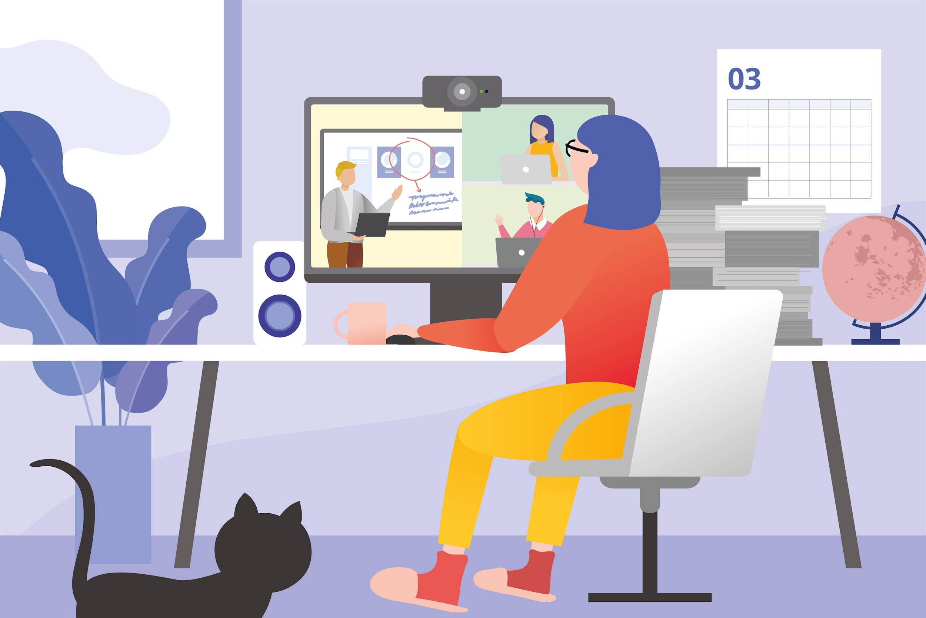
How To Work?

Slide 27
Cách thức hoạt động
Client:
Các máy trạm trong mô hình này gọi là máy khách (client). Đây là nơi tiếp nhận những thao tác yêu cầu từ người dùng và sau đó gửi các yêu cầu xử lý về máy chủ (server).
Phần phía Client là nơi trung gian tổ chức giao tiếp giữa người dùng với môi trường làm việc trên máy khách (client) và với phía Server. Sau khi tiếp nhận yêu cầu của người dùng, máy khách client sẽ thành lập các query string để gửi về phía Server.
Sever:
Phần phía Server quản lý các giao tiếp môi trường giữa Server và với các Client, tiếp nhận các yêu cầu dưới dạng các xâu ký tự (query string). Sau khi phân tích các query string được request từ máy khách client, phần phía Server sẽ xử lý dữ liệu và gửi kết quả trả lời về phía các Client.
Sau đó sẽ hiện lên màn hình đến cho người dùng.

Slide 28

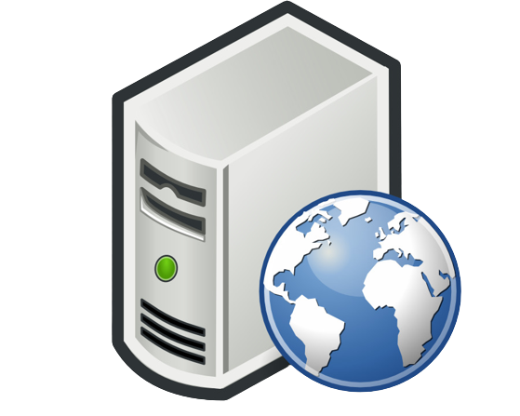
Cách thức hoạt động
Requests
Responses
Clients
Server

Slide 29
😉 Ưu điểm
Giúp chúng ta có thể làm việc trên bất kì một máy tính nào có hỗ trợ giao thức truyền thông. Giao thức chuẩn này cũng giúp các nhà sản xuất tích hợp lên nhiều sản phẩm khác nhau mà không gặp phải khó khăn gì.
Có thể có nhiều server cùng làm một dịch vụ, chúng có thể nằm trên nhiều máy tính hoặc một máy tính.
Chỉ mang đặc điểm của phần mềm mà không hề liên quan đến phần cứng, ngoài yêu cầu duy nhất là server phải có cấu hình cao hơn các client.

Slide 30
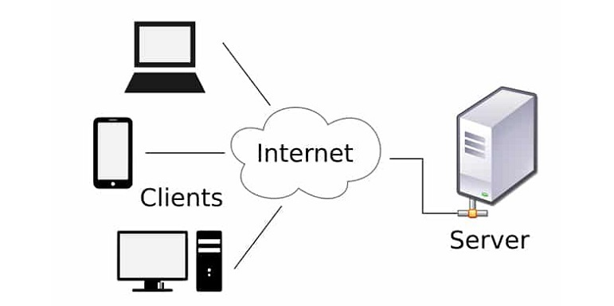
😉 Ưu điểm
Hỗ trợ người dùng nhiều dịch vụ đa dạng và sự tiện dụng bởi khả năng truy cập từ xa.
Cung cấp một nền tảng lý tưởng, cho phép cung cấp tích hợp các kỹ thuật hiện đại như mô hình thiết kế hướng đối tượng, hệ chuyên gia, hệ thông tin địa lý (GIS).

Slide 31


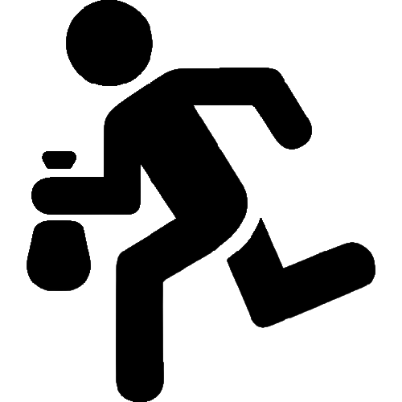
😒 Nhược điểm
Nhược điểm duy nhất của mô hình này là tính an toàn và bảo mật các thông tin trên mạng. Do phải trao đổi các dữ liệu giữa hai máy ở hai khu vực khác nhau ở xa nhau nên dễ dàng xảy ra hiện tượng thông không được an toàn.
😭
Lew đồ bảo mật kém!

Slide 32
Các ví dụ về mô hình client-server
Web server: Người dùng tiến hành nhập địa chỉ website thông qua máy tính. Client sẽ gửi yêu cầu đến web server. Sau đó, web Server sẽ gửi lại toàn bộ nội dung của website về cho Client ban đầu.
Mail server: Người dùng soạn mail gửi đi. Client gửi đến mail Server. Sau khi nhận được tín hiệu, Mail Server sẽ thực hiện tiếp nhận, lưu trữ cũng như tìm kiếm địa chỉ email được gửi đến và tiến hành gửi mail đi.
File server: Client chia sẻ thông tin đến File server. Sau đây, File server thực hiện lưu trữ cũng như truyền tập tin đi. Người dùng upload hoặc download các tập tin lên trên server qua giao thức FTP hay web browser

Slide 33
Các cấu hình cơ sở dữ liệu Client-Server
Nhìn chung mọi ứng dụng cơ sở dữ liệu đều bao gồm các phần:
Thành phần xử lý ứng dụng (Application processing components)
Thành phần phần mềm cơ sở dữ liệu (Database software components)
Bản thân cơ sở dữ liệu (The database itself)

Slide 34
Các cấu hình cơ sở dữ liệu Client-Server
Các mô hình về xử lý cơ sở dữ liệu khác nhau là bởi các trường hợp của 3 loại thành phần nói trên định vị ở đâu. Bài viết này này xin giới thiệu 5 mô hình kiến trúc dựa trên cấu hình phân tán về truy nhập dữ liệu của hệ thống máy tính Client/Server.
Mô hình cơ sở dữ liệu tập trung (Centralized database model)
Mô hình cơ sở dữ liệu theo kiểu file – server (File – server database model)
Mô hình xử lý từng phần cơ sở dữ liệu (Database extract processing model)

Slide 35
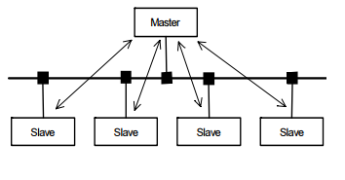
Các cấu hình cơ sở dữ liệu Client-Server
Ngoài ra ta còn có một mô hình ngược lại là mô hình master-slaver, trong đó máy chủ (đóng vai trò ông chủ) sẽ gửi dữ liệu đến máy con (đóng vai trò nô lệ) bất kể máy con có cần hay không.

Slide 36
So sánh Client/server network với P2P (Peer to Peer)
3

Slide 37
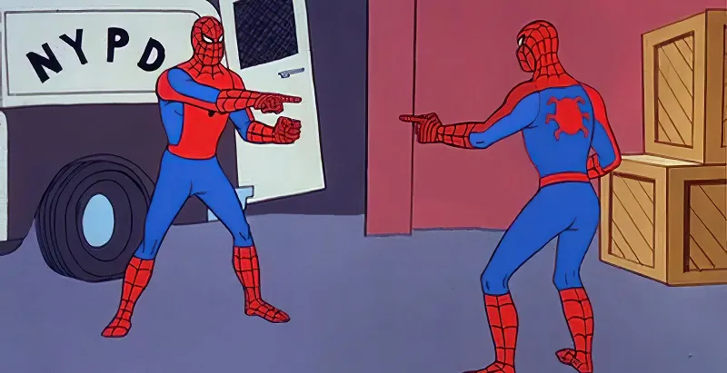
Điểm chung của P2P và Client-Server
Cả hai hệ thống đều có một máy Client gửi đi yêu cầu đến Server và Server gửi trả thông tin về Client.

Slide 38
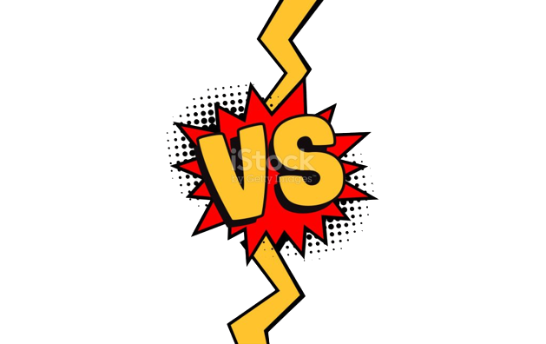
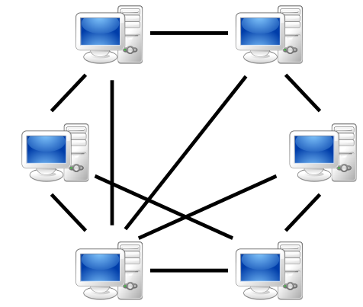
Peer to peer
Client và server được phân biệt với nhau.
Mạng client-server tập trung vào chia sẻ dữ liệu.
Server phản hồi lại dịch vụ được request bởi client.
Chi phí đắt hơn
Ổn định hơn
Dùng cho cả các mạng nhỏ lẫn lớn.
Client và server không được phân biệt với nhau.
Mạng P2P tập trung vào kết nối.
Mỗi peer trong mạng P2P có dữ liệu của riêng nó.
Mỗi node trong mạng P2P đều có thể request và phản hồi các dịch vụ,
Chi phí rẻ hơn.
Không ổn định bằng
Mạng P2P thường phù hợp cho các mạng nhỏ, với số lượng máy tính nhỏ hơn 10.
Client-server

Slide 39
❤ Lời cảm ơn!!
Vậy là chúng ta đã cùng nhau tìm hiểu về mô hình mạng ngang hàng Peer To Peer ( P2P ) và mô hình mạng Client-Server, so sánh sự giống và khác nhau giữa hai loại mô hình mạng này.
Nhìn chung các công việc chúng em đã cơ bản hoàn thành, tuy nhiên sẽ còn nhiều thiếu sót, đa phần là quá trình tự học.Vì thế mong Thầy đánh giá và đưa ra những ý kiến đóng góp để chúng em khắc phục và sửa chữa. Bên cạnh trình độ chuyên môn cũng cần có những kỹ năng mềm như kỹ năng giao tiếp, làm việc nhóm cũng hết sức quan trọng.
Nhóm xin cảm ơn các bạn cùng thầy đã theo dõi buổi thuyết trình của nhóm♥

